Slide 1

C 2023.12.2
主讲人：李宇腾
wx：t2308706060

Slide 2

复习课

Slide 3
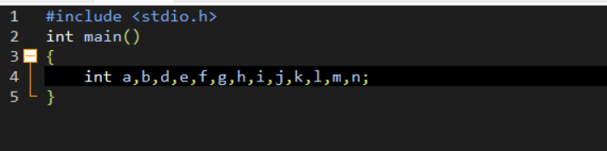
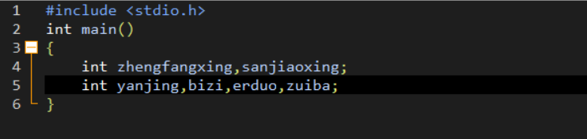
先讲一些良好的代码习惯和debug使用方法
良好的代码习惯之一，变量命名要清晰
几个不好的例子

Slide 4
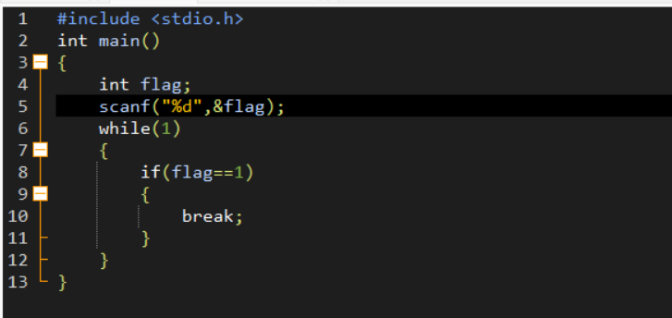
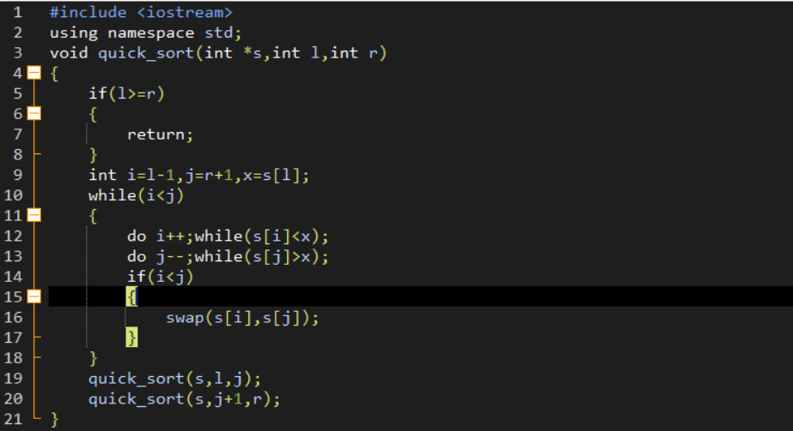
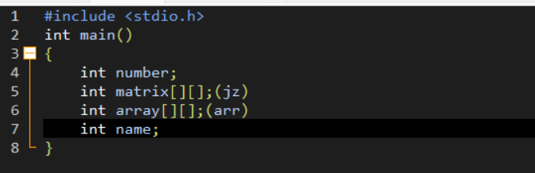
最好是能用英文及其缩写进行命名

Slide 5
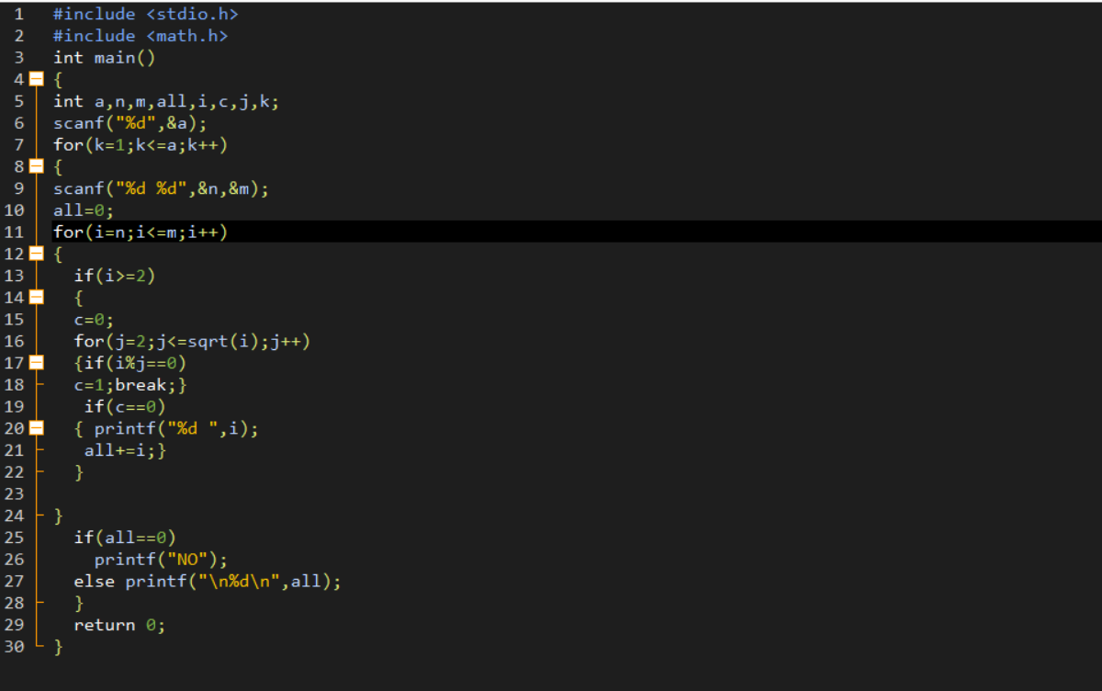
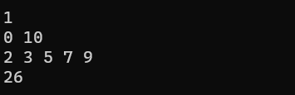
良好的代码习惯之二：学会对齐整理好自己的代码框架（按tab进行缩进）
反面例子（因为自己代码习惯不好导致这道题出错）

Slide 6
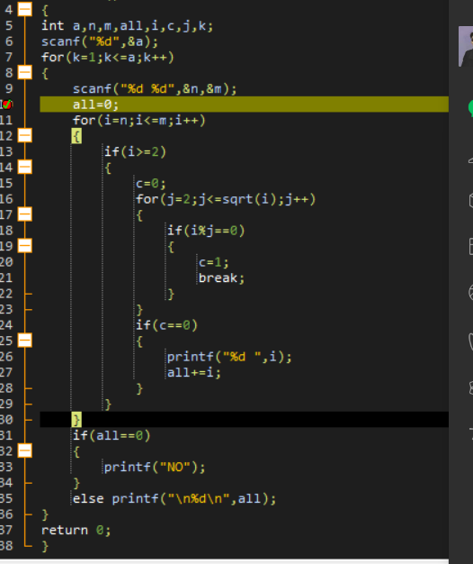
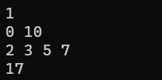
改进之后：

Slide 7
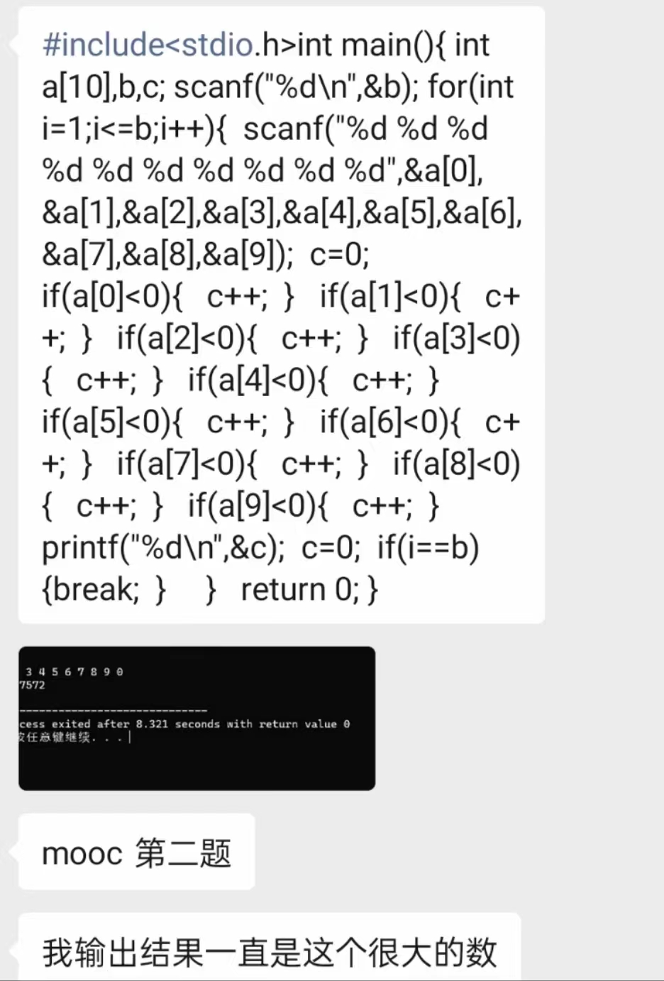

Slide 8
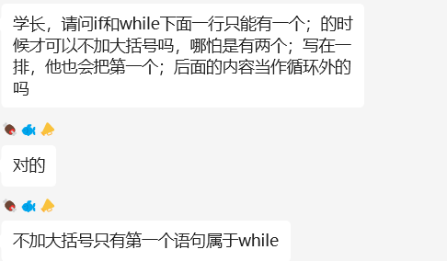


Slide 9
良好代码习惯之三：学会把相同的操作放在函数里，而不要简单复制粘贴
（待讲到函数有机会再进行补充）

Slide 10
题外话：如何请教师兄师姐或者助教老师帮自己看一下自己的代码？
时间
txt
说明原因
原题背景

Slide 11
debug方法之一：编译器自带的调试功能
debug方法之二：手动调试
以冒泡排序为例

Slide 12
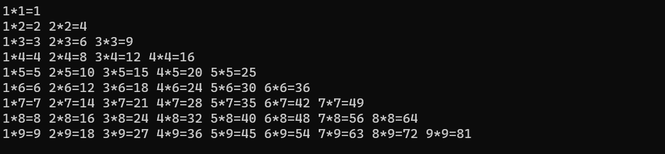
1.九九乘法表
打印出九九乘法表，如下图

Slide 13
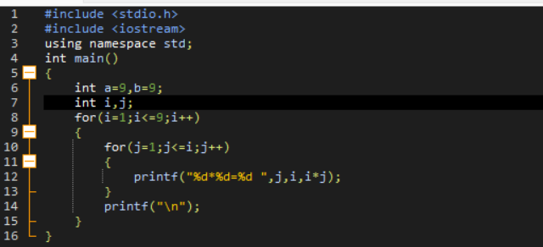
1.九九乘法表

Slide 14
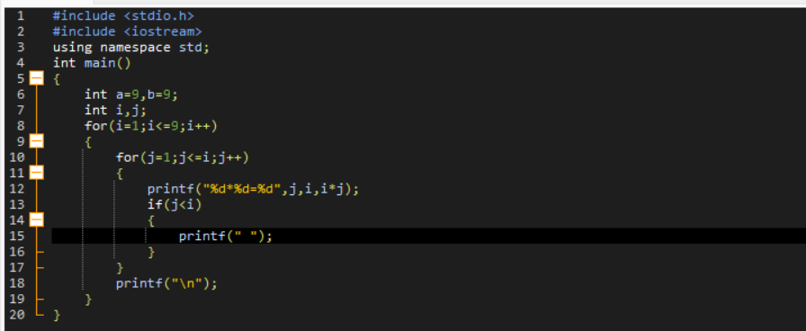
1.九九乘法表
有格式要求的情况下

Slide 15
1.九九乘法表
有格式要求的情况下

Slide 16
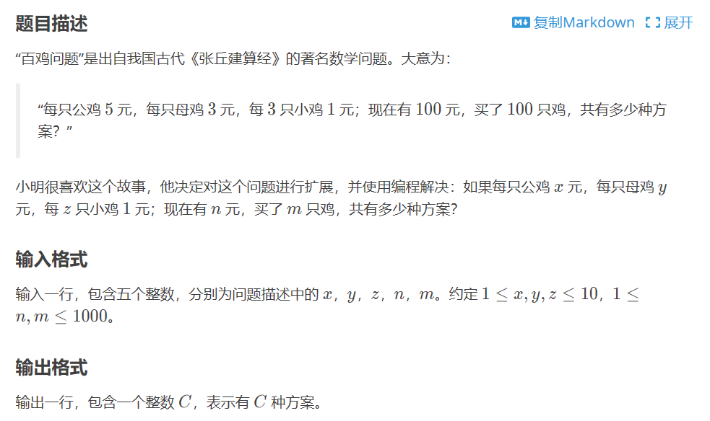
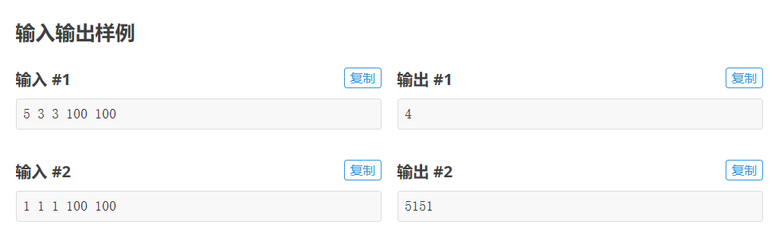
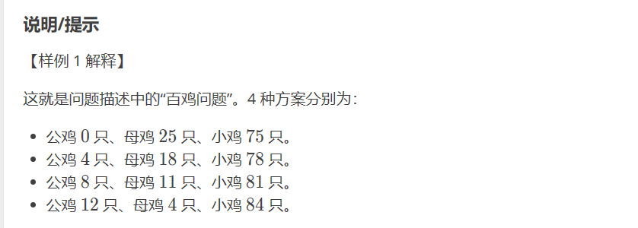
2.百鸡问题

Slide 17
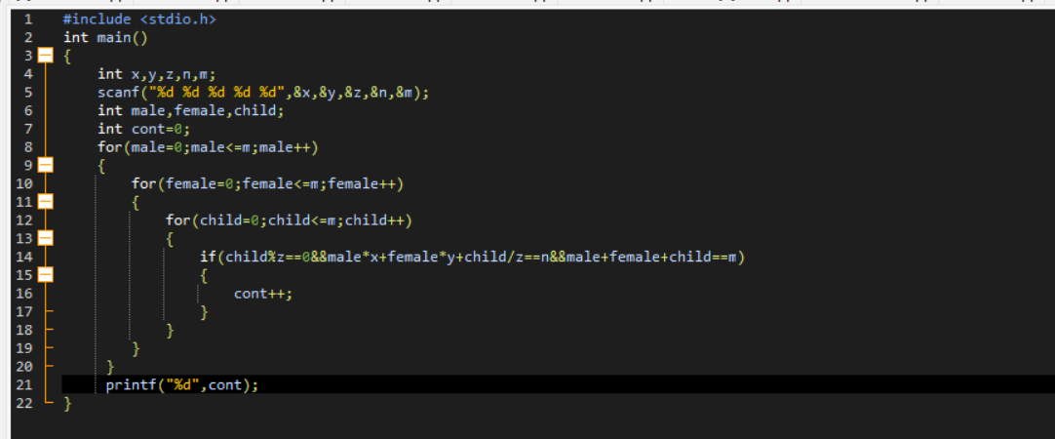
2.百鸡问题

Slide 18
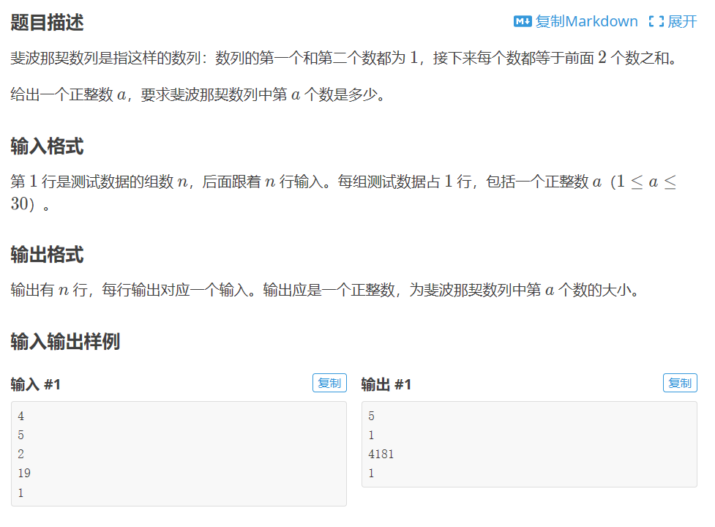
3.斐波那契数列

Slide 19
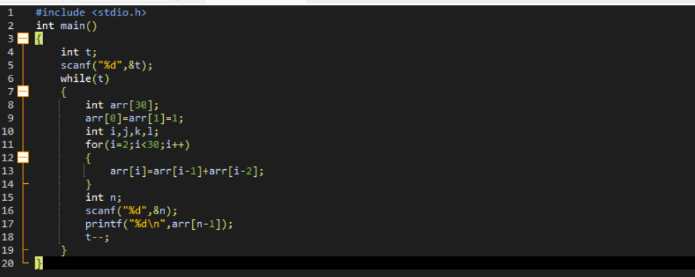
3.斐波那契数列

Slide 20
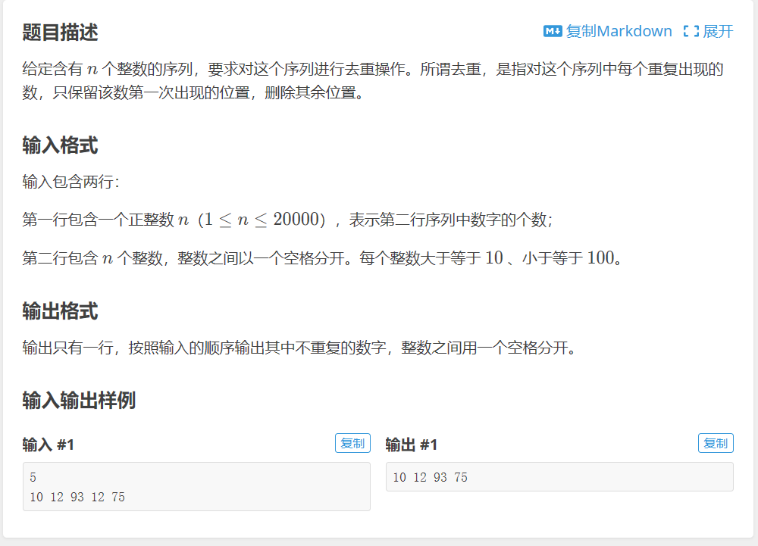
4.整数去重

Slide 21
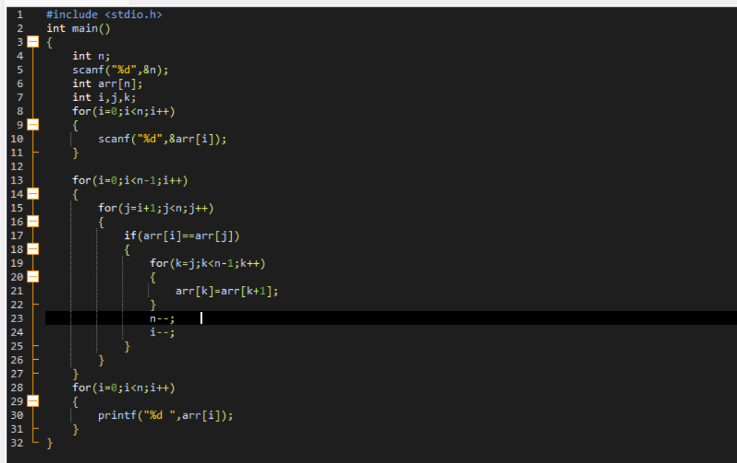
注意：i--

Slide 22
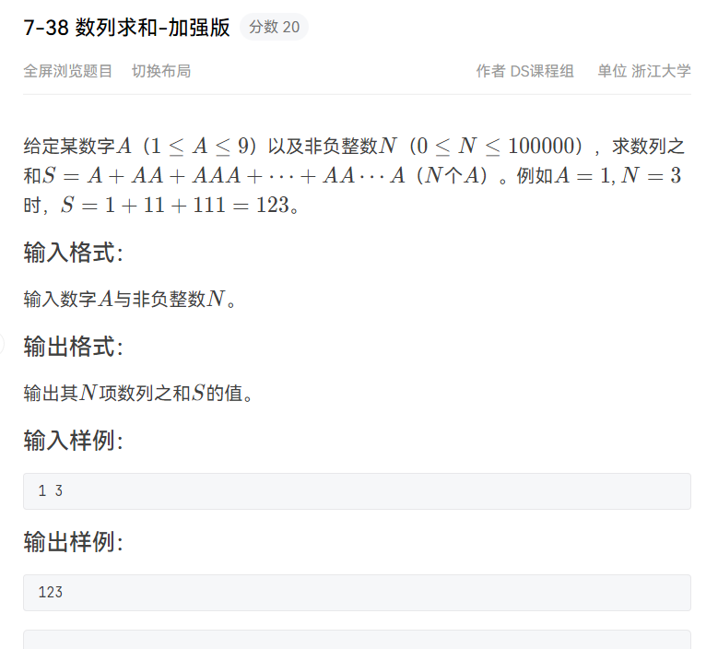
5.数列求和

Slide 23
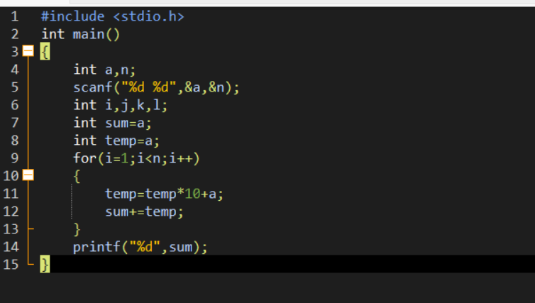

Slide 24
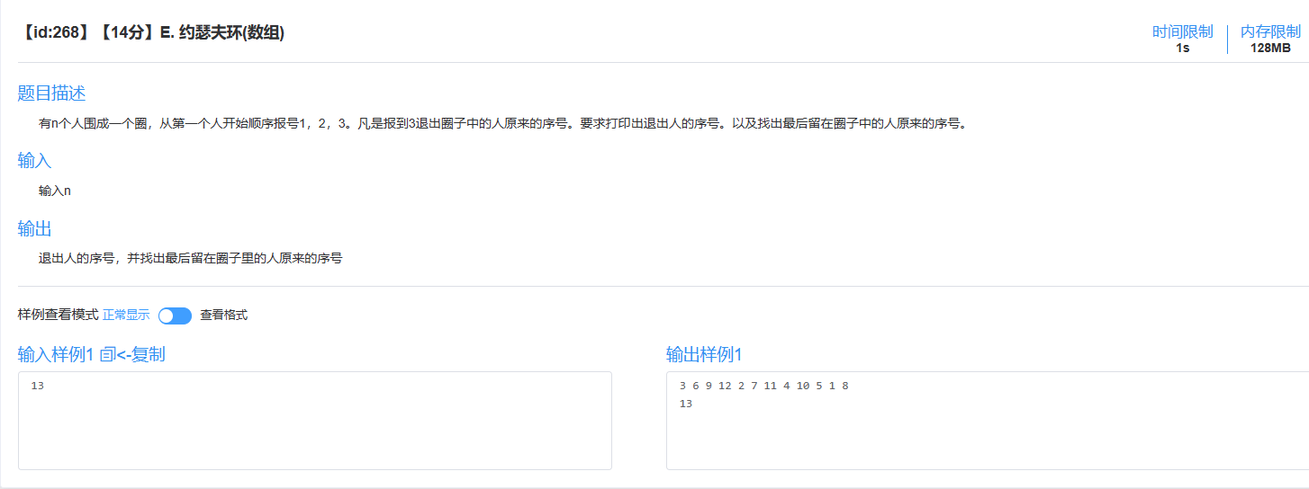
6.约瑟夫环

Slide 25
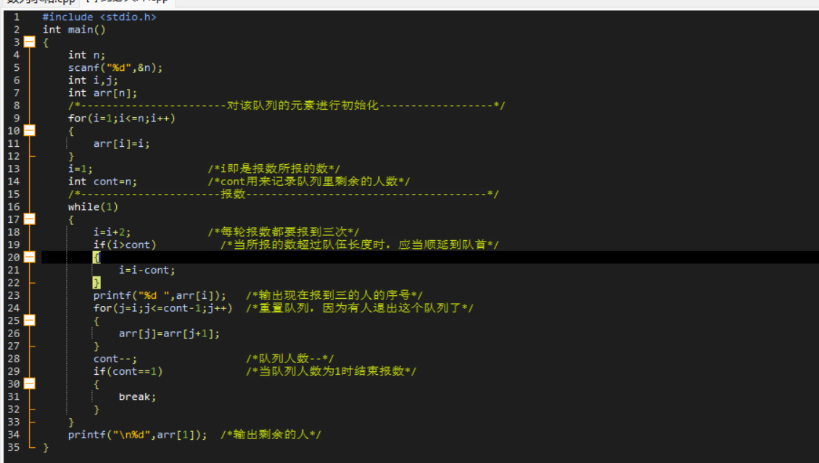
6.约瑟夫环

Slide 26
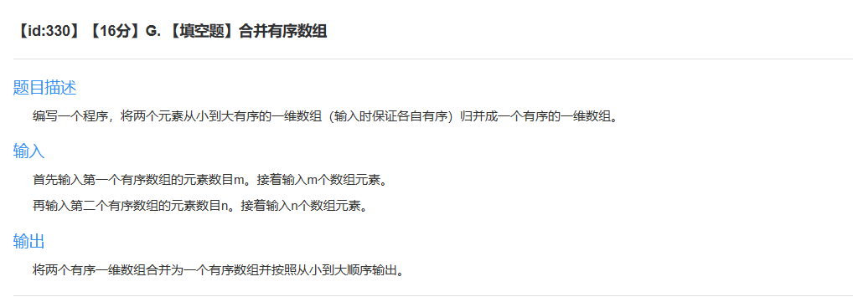
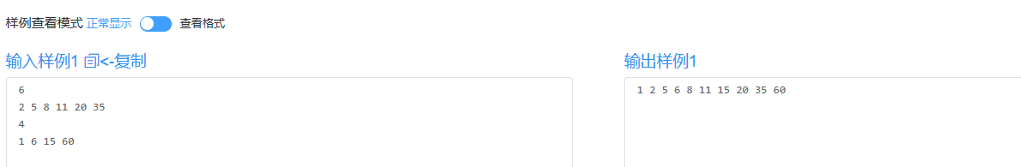
7.合并有序数列

Slide 27
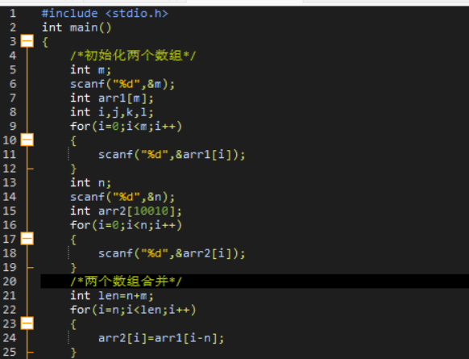
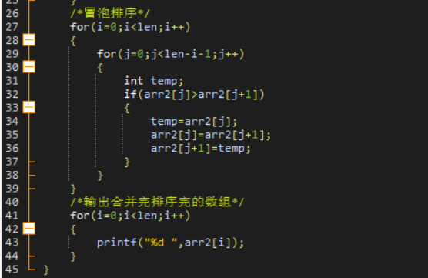
7.合并有序数列

Slide 28
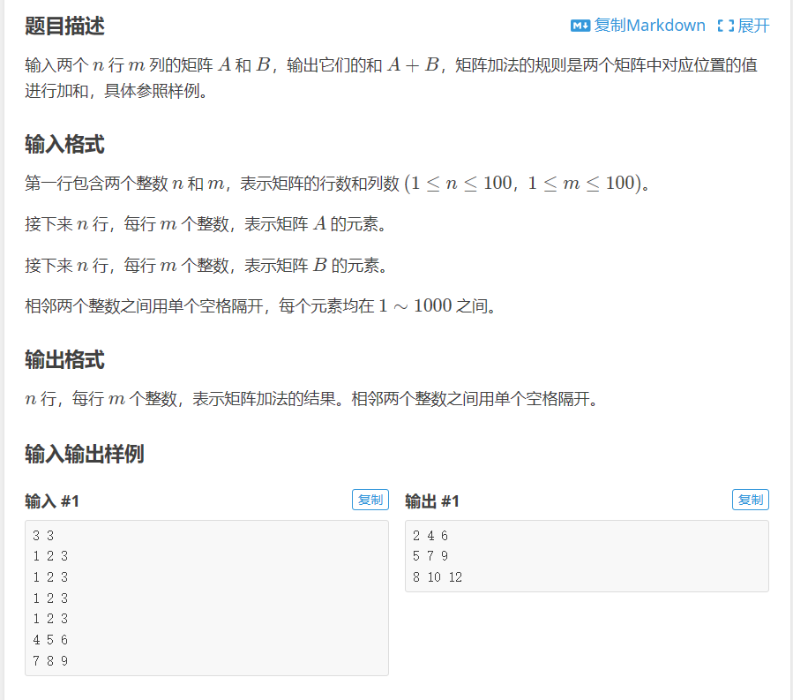
8.矩阵加法

Slide 29
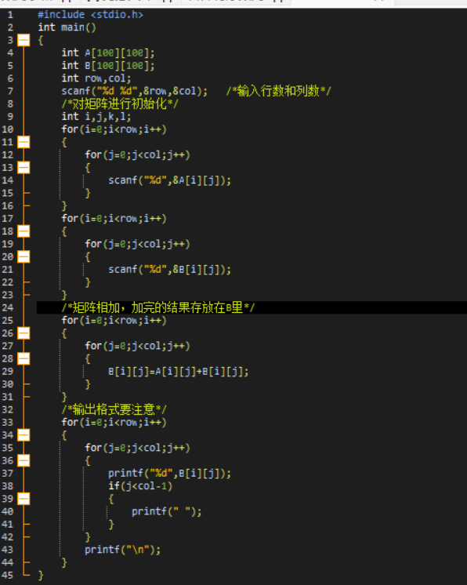
8.矩阵加法

Slide 30
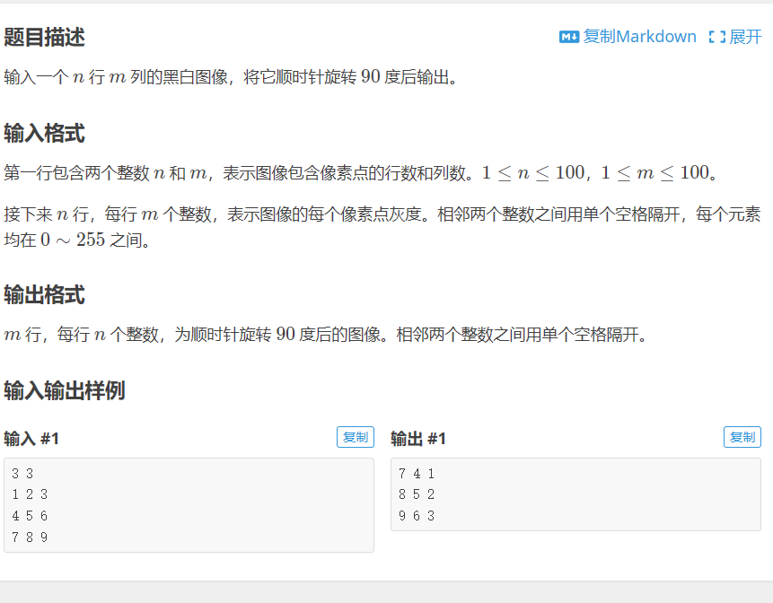
9.矩阵旋转

Slide 31
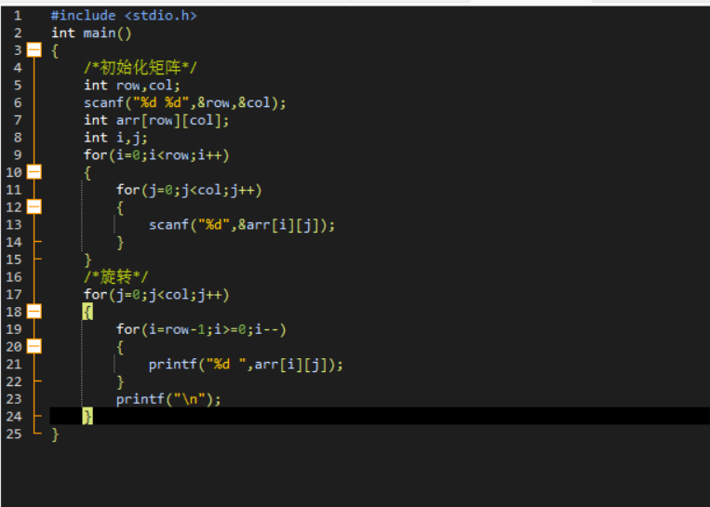
9.矩阵旋转

Slide 32
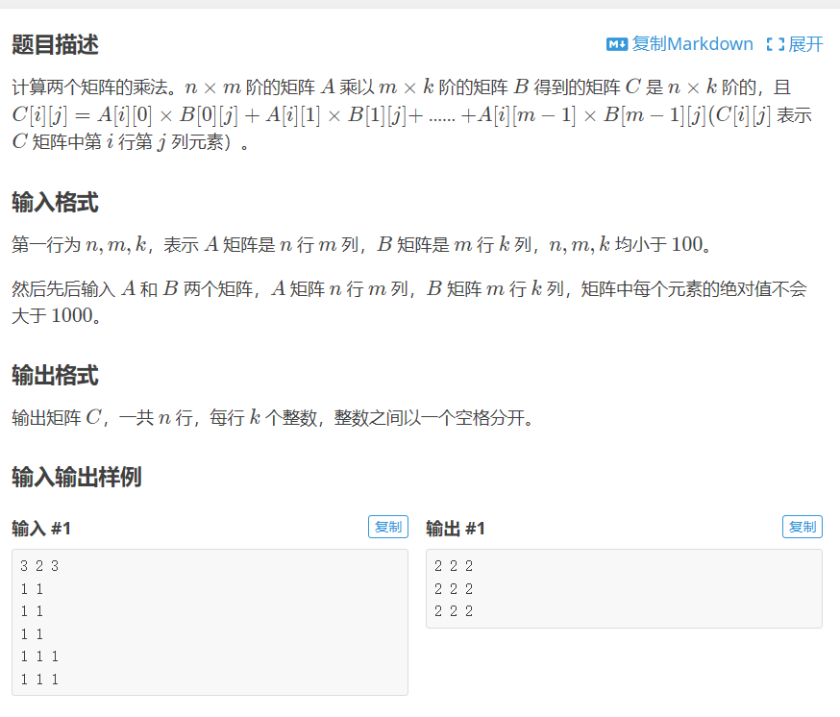
10.矩阵乘法

Slide 33
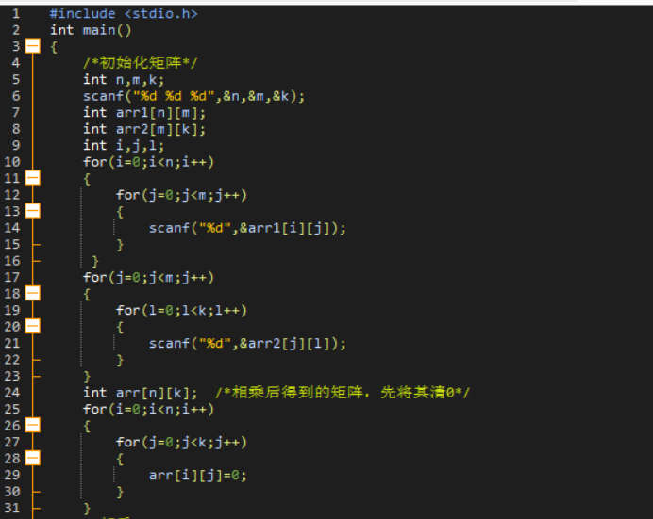
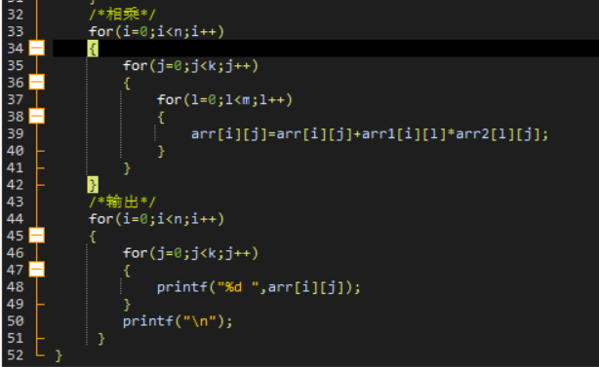
10.矩阵乘法

Slide 34
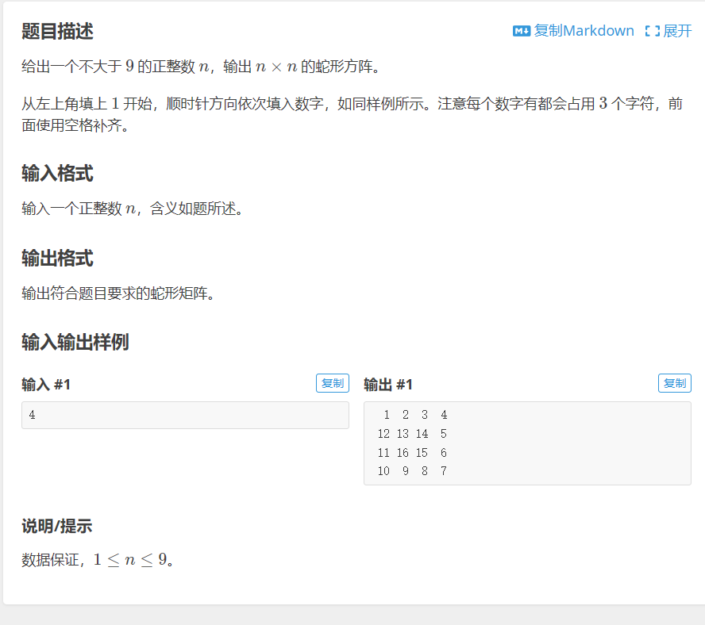
11.蛇形方阵

Slide 35
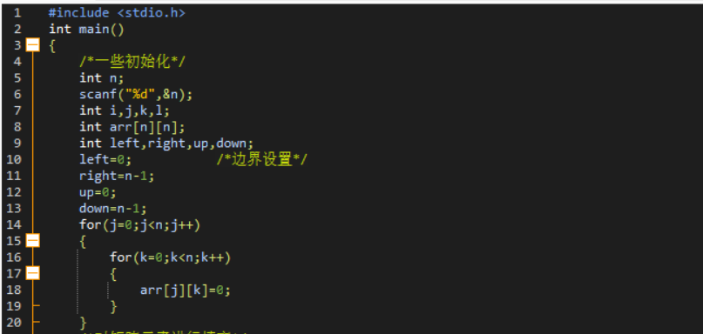
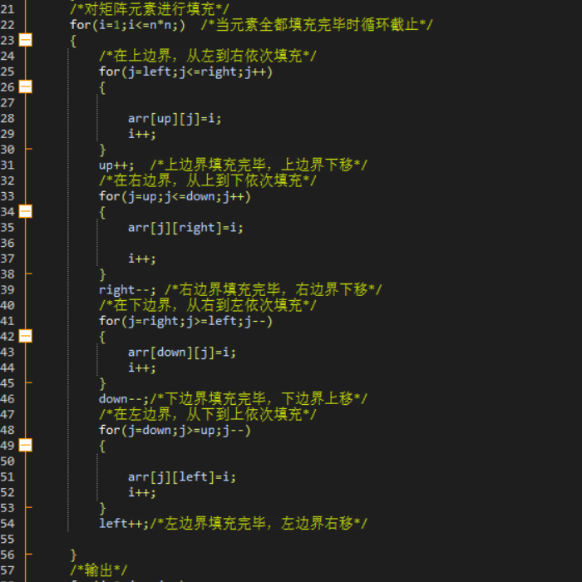
11.蛇形方阵

Slide 36
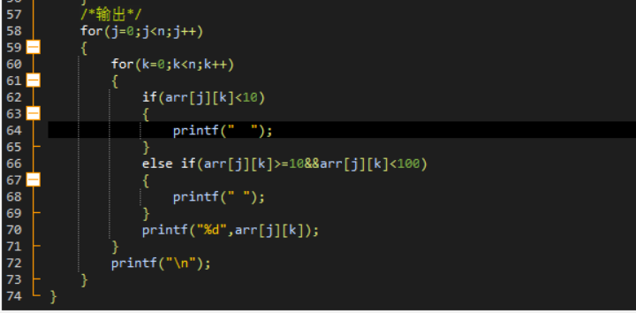

Slide 37


THANKS

